Slide 1
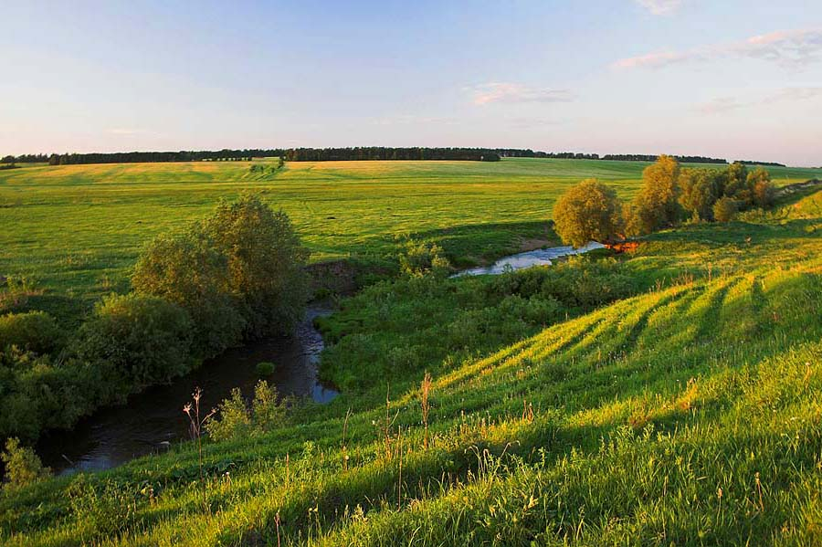
Тема:
“Дуслар, кая барасыз” әсәре

Slide 2
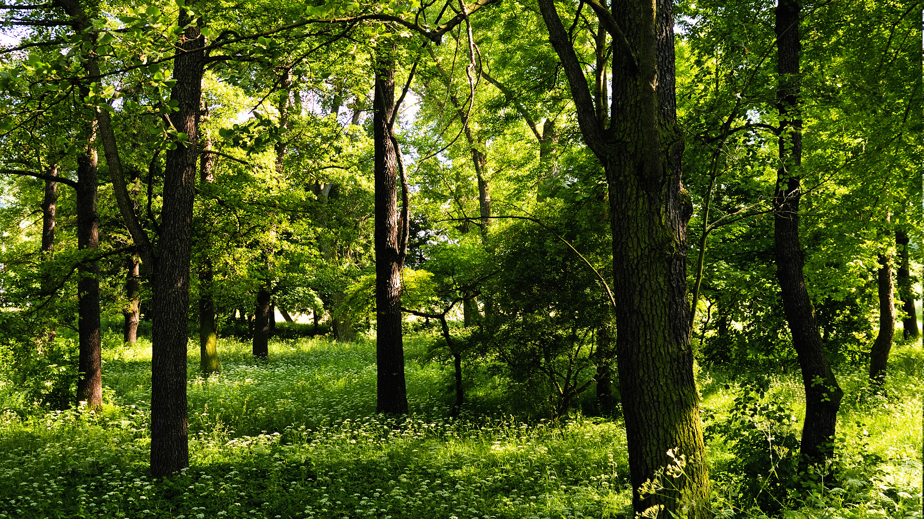

Slide 3

Словарная работа.
Аю медведь гөмбә гриб
төлке лиса җиләк ягода
бүре волк чәчәк цветок
куян заяц агач дерево
керпе ёж
тиен белка

Slide 4
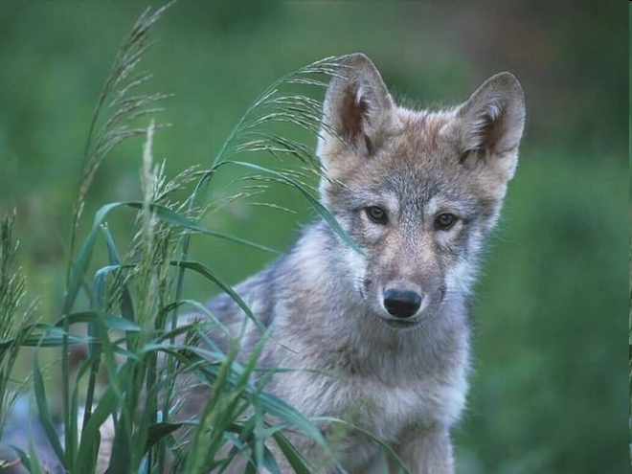
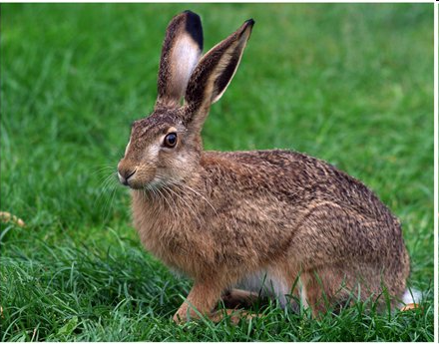
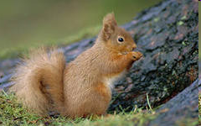
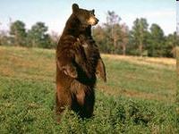
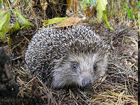
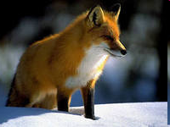
Урманда нинди җәнлекләр яши?
Какие животные живут в лесу?

Slide 5
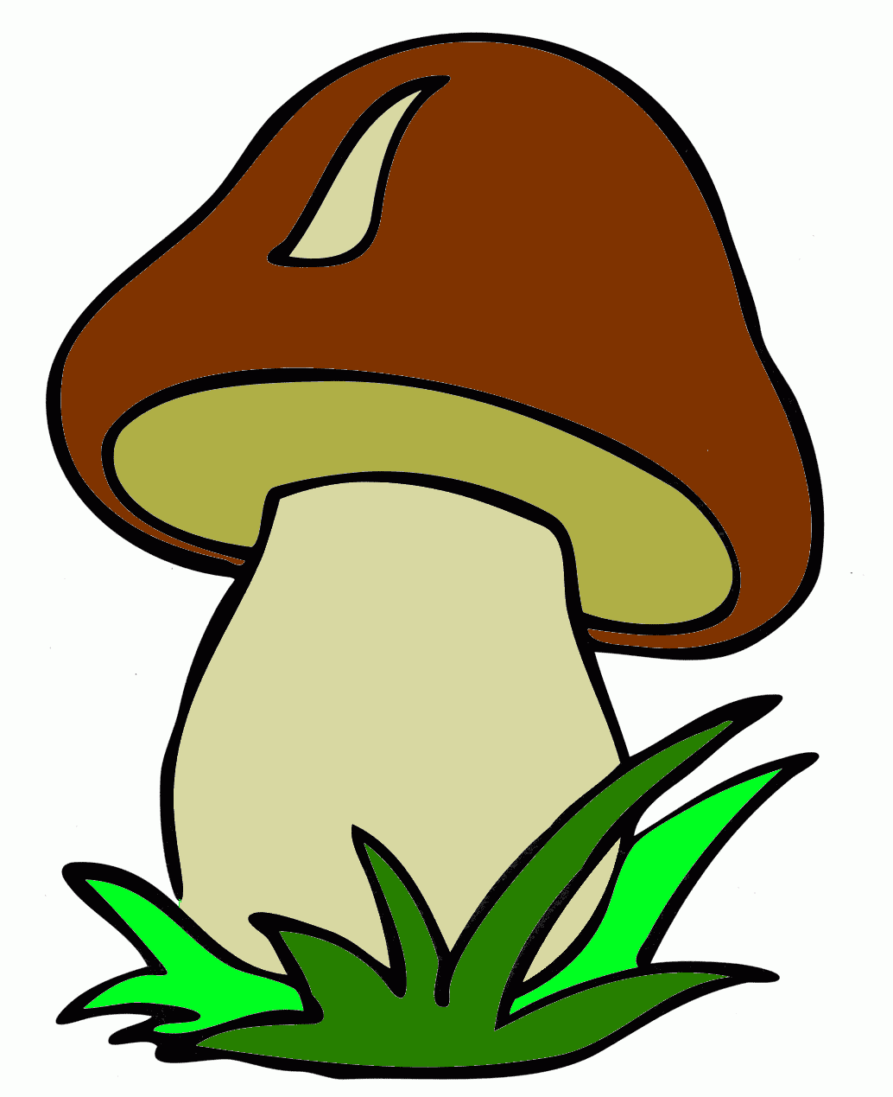
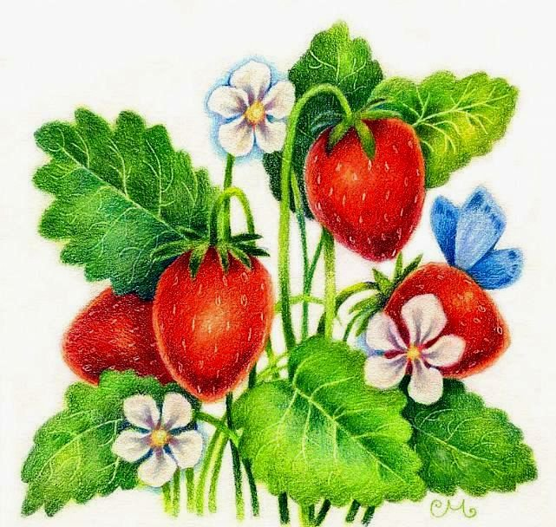
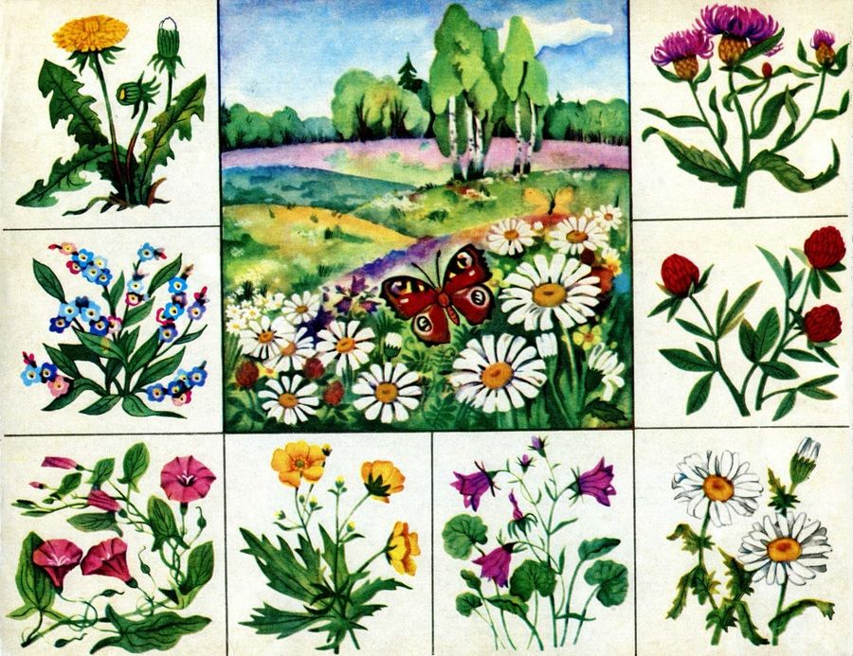
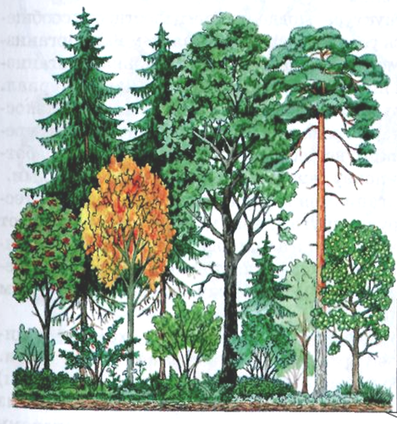
Урманда нинди үсемлекләр үсә?
Какие растения растут в лесу?

Slide 6
Словарная работа.
Как коям здесь: делаю пастилу
Дәү әни бабушка
Урман лес
Бүләк подарок
Җыям собираю
Монда здесь

Slide 7
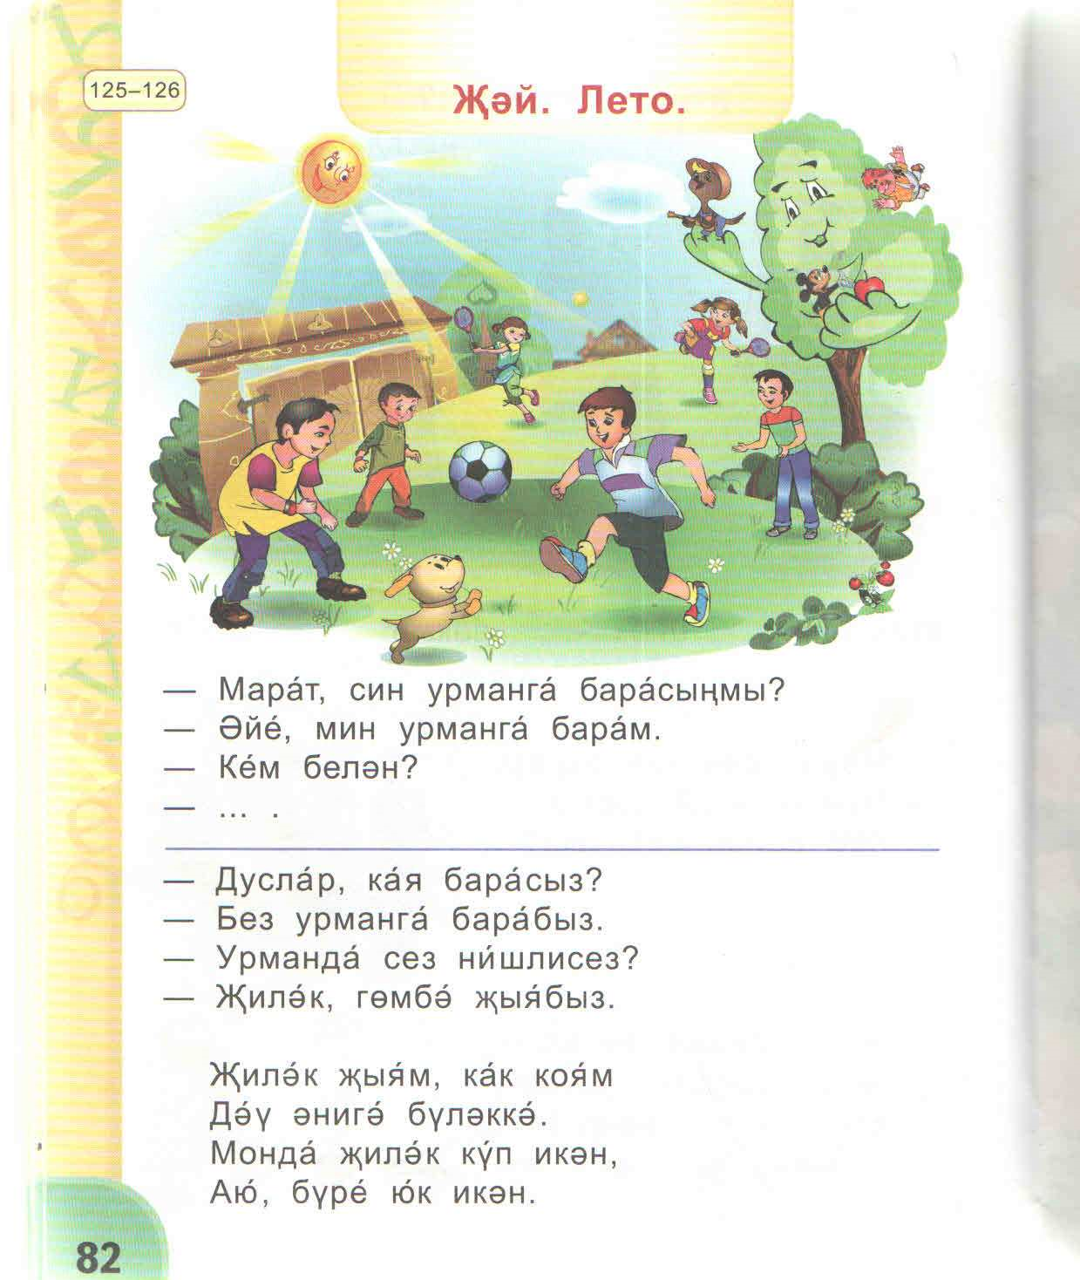
Укы. Прочитай.

Slide 8
Ятла. Выучи наизусть.

Slide 9

Рәхмәт

